Slide 1
স্বাগতম

Slide 2
পরিচিতি
নাম-আইনিন নাহার
সহকারী শিক্ষক
সরকারী বালিকা উচ্চ বিদ্যালয়, বিরামপুর, দিনাজপুর।
পাঠ পরিচিতি
ষষ্ঠ শ্রেনি
পাঠের বিষয়ঃকবিতা [সুখ]
সময়ঃ৪০ মিনিট
তারিখঃ৬-০৫ -২০১৯

Slide 3
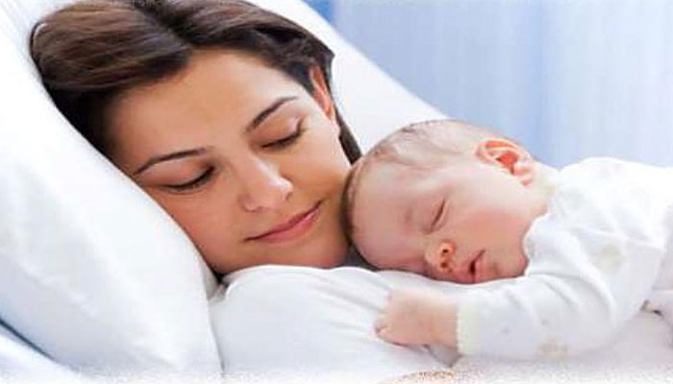

Slide 4
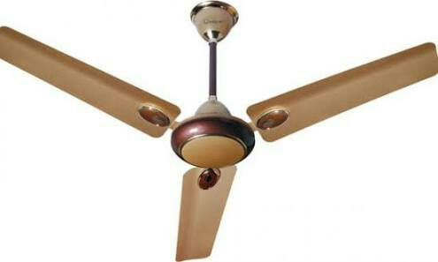

Slide 5
আজকের পাঠের বিষয়
সুখ কবিতা
কামিনী রায়

Slide 6
শিখন ফল
১।কবি পরিচিতি বলতে পারবে।
২।পাঠের কঠিন শব্দের অর্থ বলতে পারবে।
৩।কবিতার মূলভাব বলতে পারবে।

Slide 7
কবি পরিচিতি নিরবে পাঠ করবে
জন্ম
আলো ও ছায়া কত বয়সসে রচনা করে
স্বীকৃতি
মৃত
গ্রন্থ
কবির নাম

Slide 8
কবিতা সরবে পাঠ করবো

Slide 9
জোড়ায় কাজ
সকলের তরে সকলে আমরা,
প্রত্যেক মোরা পরের তরে

Slide 10
মূল্যায়ন
১।জগতে নিজের সুখ খুজলে কি হয়?
২।মানুষে কল্যানে কাজ করাই মানুষএর ধর্ম
বলতে কি বুঝ।
৩।সুখ কবিতার মুলভাব বল।

Slide 11
বাড়ির কাজ
সুখ –কবিতা থেকে ৫টি প্রশ্ন তৈরী করে আনবে।

Slide 12
ধ্যনবাদ

